Slide 1

PsicoAyuda
Integrantes:
Espinoza, Fabián
Lagos, Bastián
Asignatura y Sección:
Capstone - 009D

Slide 2

Problemática

Slide 3

Propuesta de Solución

Slide 4

Nuestro Cliente

Slide 5

Metodología de Desarrollo a Utilizar

Slide 6
Requerimientos Funcionales y No Funcionales
Funcionales | No Funcionales
En la página principal revisar el slider o carrusel | Revisar texto o título dentro de la pestaña del navegador.
Revisar que se permita ingresar una contraseña con letras, dígitos y caracteres especiales | Revisar ortografía del título dentro de la pestaña del navegador.
Interaccionar con el botón de login de la página principal (Apretar el icono). | En la Página principal revisar los colores del título de la Página.
Interaccionar con el texto seleccionable de la página principal | Revisar que al abrir la página principal cargue todo de forma correcta.

Slide 7

Mockups

Slide 8
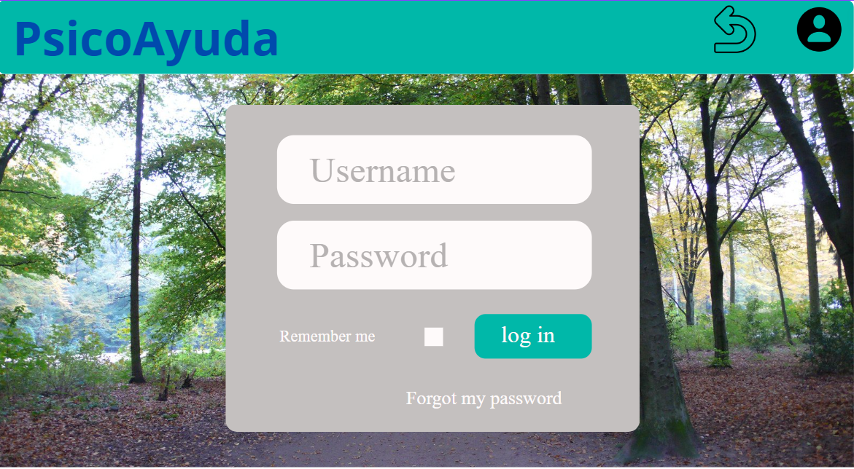
Mockups

Slide 9



Propuesta de Base de Datos
Base de Datos Relacional
MySQL o SQLite (si se realiza en Django)
Llenar base de datos con datos que nuestro cliente proponga

Slide 10
¡Gracias por su atención!

